Slide 1

5-2 开环系统的典型环节分解
1. 典型环节
2. 典型环节的频率特性
3. 开环幅相曲线绘制
4. 开环对数频率特性曲线
5. 延迟环节和延迟系统
6. 传递函数的频域实验确定

Slide 2
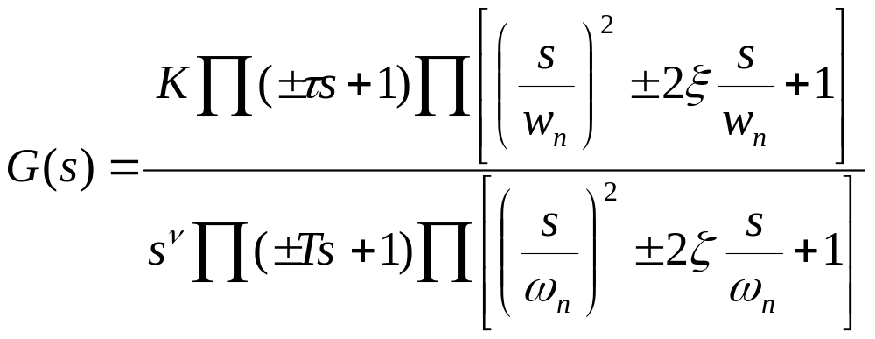
1.典型环节
一般传递函数的典型环节分解
对于一般传递函数 G(s) ,在研究频率特性时，通常写成如下分解形式：
〖说明〗
各因子环节的常数项系数为 1 。 END

Slide 3








两者区别：开环零极点位置（除比例环节外）
最小相位环节G(s):
非最小相位环节G(-s):
比例环节 k(k>0)
惯性环节 1/(Ts+1)(T>0)
一阶微分环节 Ts+1(T>0)
二阶振荡环节
二阶微分环节
积分环节 1/s
微分环节 s
比例环节 k(k<0)
惯性环节 1/(-Ts+1)(T>0)
一阶微分环节 - Ts+1(T>0)
二阶振荡环节
二阶微分环节

Slide 4
2. 四个最基本环节的频率响应
（1）比例环节
（2）惯性环节
（3）振荡环节
（4）积分环节

Slide 5
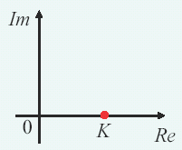
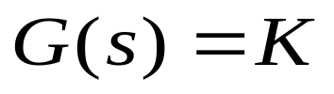

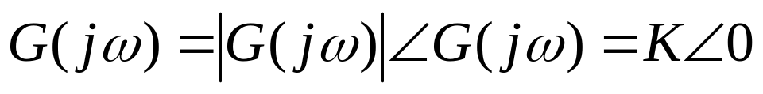
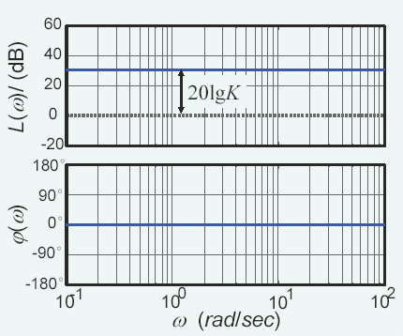
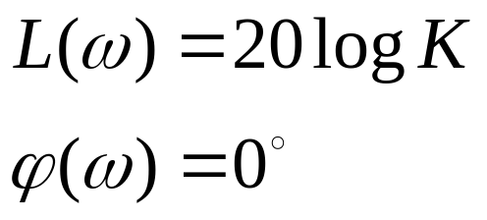
（1）比例环节
幅相频率特性
在复平面上，表现为一个点：在实轴上，坐标为 K 。
对数频率特性
在Bode Diagram上的表现：
幅频图上：高度为 20 log K 的、
平行于 0 dB 线的一条直线。
相频图上：就是 0 度线。 END

Slide 6
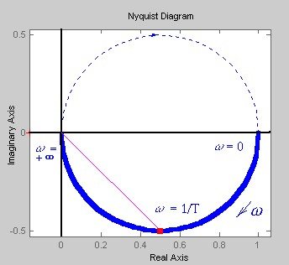
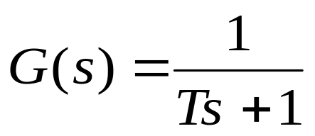

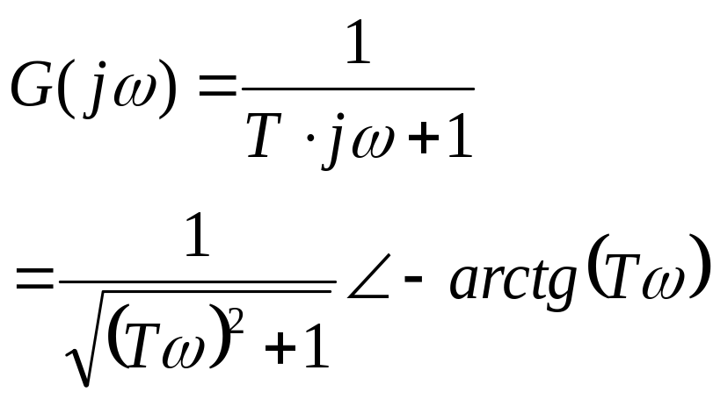
（2）惯性环节
幅相频率特性
当 ω 从 0 向 +∞ 变化时，该频率特性在复平面上，表现为一个半圆：圆心在 （0. 5, 0) ，半径为 0. 5 ，处于第四象限。

Slide 7
1
G(s) =
0.5s+1
1
A(ω)=
φ(ω) = -tg⁻¹0.5 ω
0.25 ω²+1
ω | 0 | 0.5 | 1 | 2 | 4 | 5 | 8 | 20
φº(ω)
A(ω)
0
-14.5
-26.6
-45
-63.4 -68.2 -76 -84
1
0.97
0.89
0.71
0.45 0.37 0.24 0.05
j
Im[G(jω)]
Re[G(jω)]
0
1

Slide 8
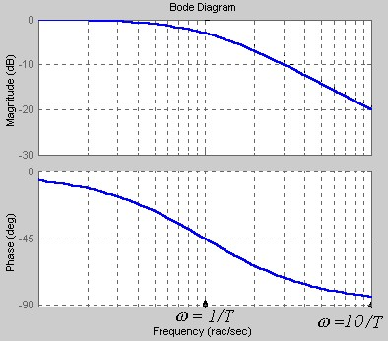
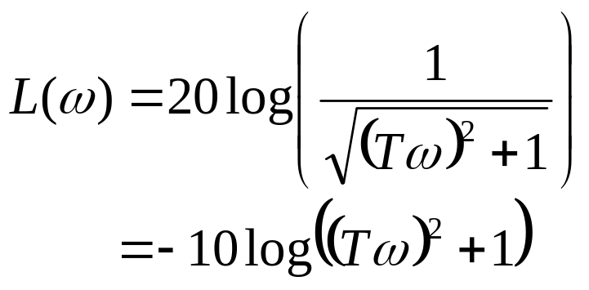




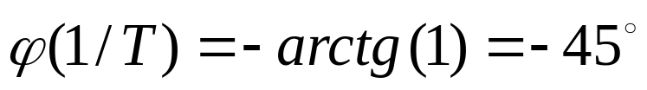
对数频率特性
当 ω <<1/Τ 时，低频渐近线
当 ω = 1/Τ 时，关键点

Slide 9
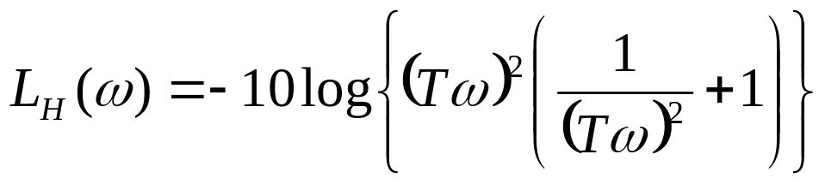
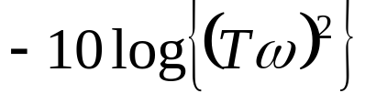


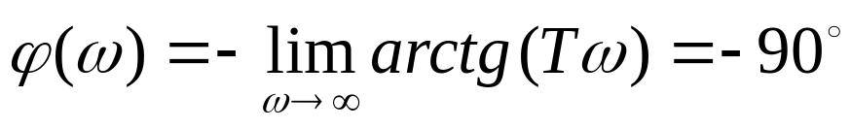
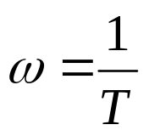


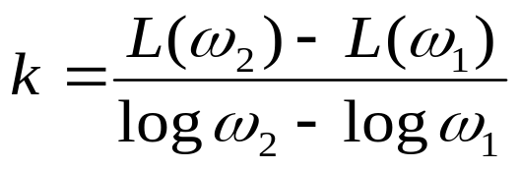




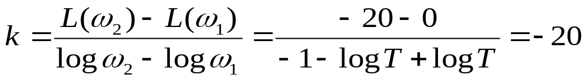
当 ω >> 1/Τ 时，高频渐近线
Τω >>1
由
幅频高频渐近线与 0 dB 线的交点
幅频高频渐近线的斜率
斜率公式
因为
时，
时，
所以
(dB/dec)

Slide 10
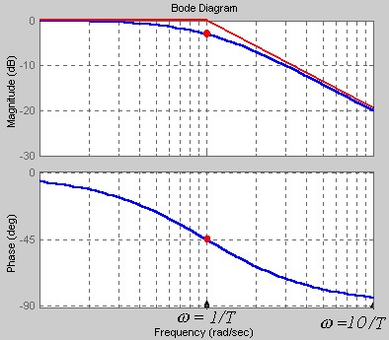
幅频高频渐近线的几何表示
与 0 dB 线的交点在
斜率
k = -20 (dB/decade)
惯性环节的对数频率曲线的关键性质
ω << 1/Τ =1/Τ >> 1/Τ
L(ω) 0 dB 线 − 3 −20 dB/dec
ϕ(ω) 0 − 45 −90 degree END

Slide 11
1
100
① G(s)=
② G(s)=
0.5s+1
s+5
L(ω)dB
40
26dB
20
[-20]
ω
0dB
0º
0.1
0.2
1
2
10
20
100
-20
- 30º
- 45º
[-20]
-40
- 60º
- 90º

Slide 12
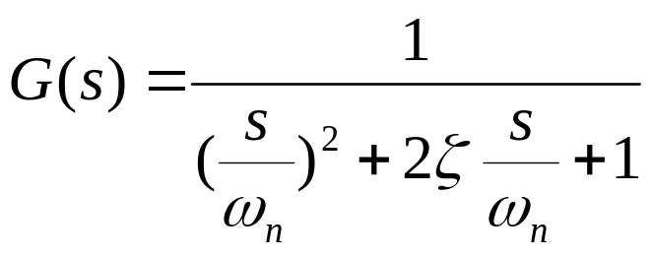
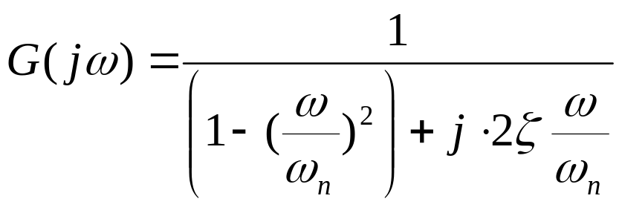

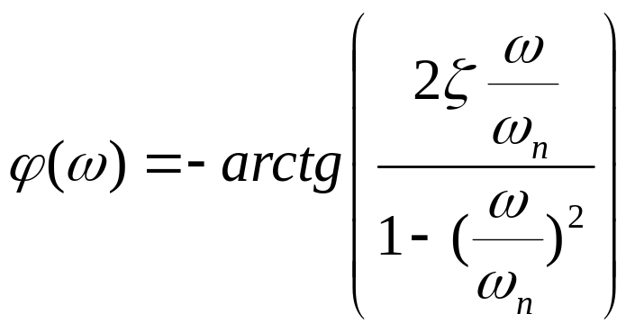
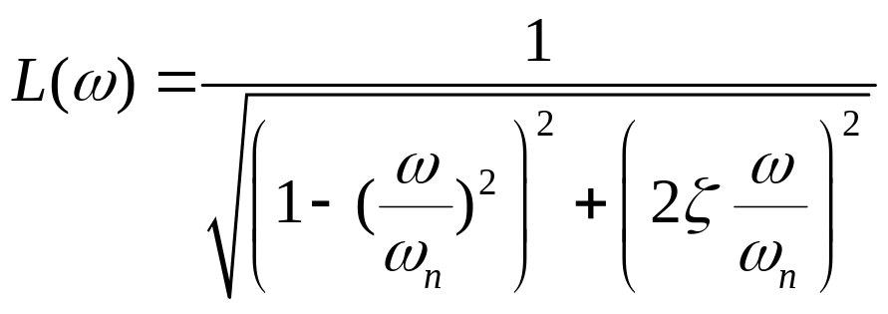

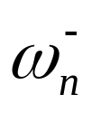
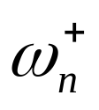


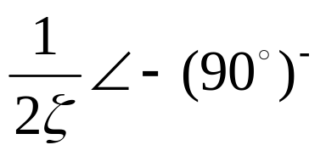
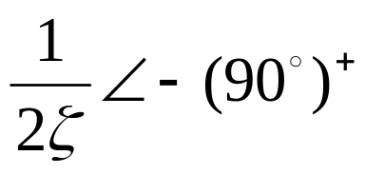
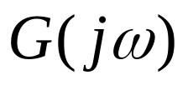


（3）振荡环节
A. 幅频、相频的数学表达
B. 幅频、相频的关键性质

Slide 13
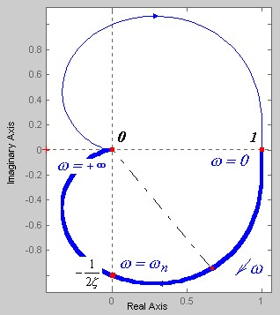
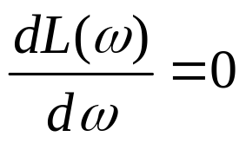
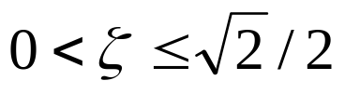
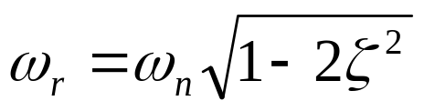
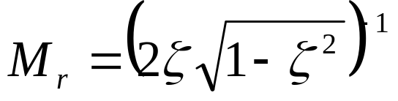
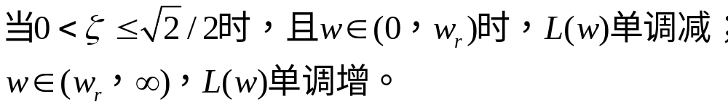

C. 幅相频率曲线的最大幅值
据极值必要条件
可知：
当
时，在
处，有最大幅值

Slide 14
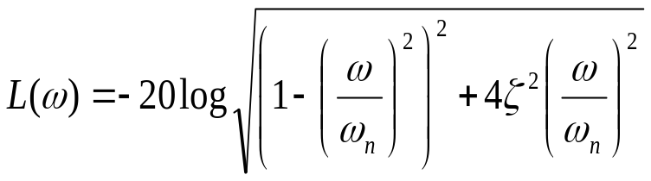
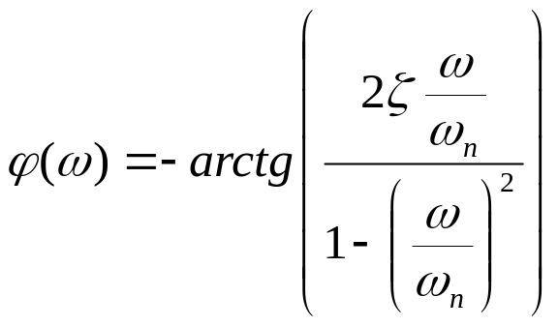

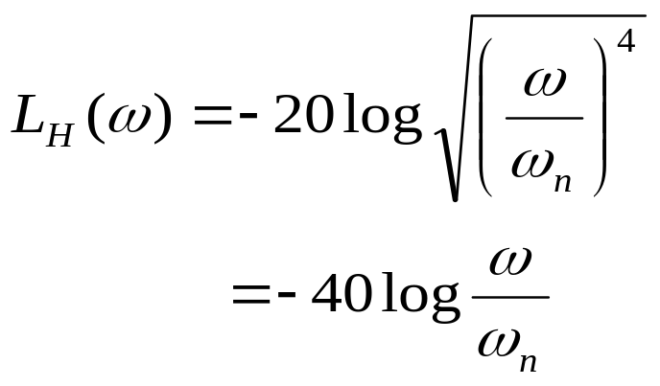
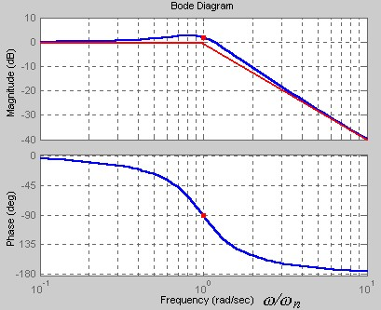




E. 对数频率特性的关键数据
当 ω << ω_{n} 时的低频渐近线
当 ω >> ω_{n} 时，高频渐近线
与 0 dB线交点
斜率
dB/dec

Slide 15
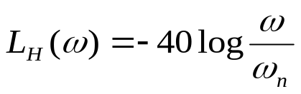
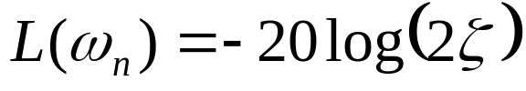
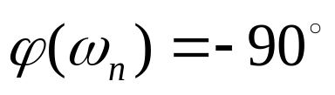
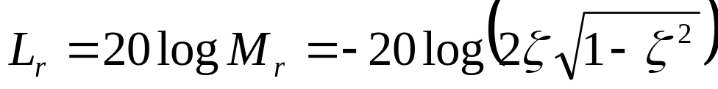
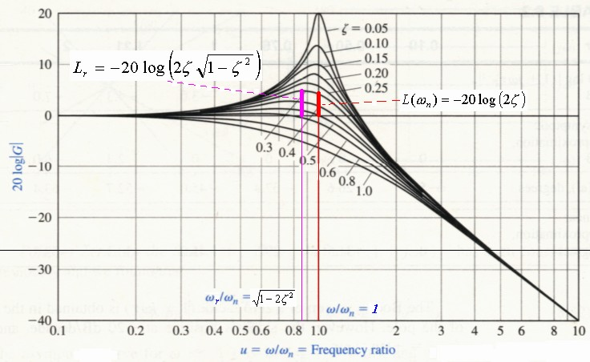
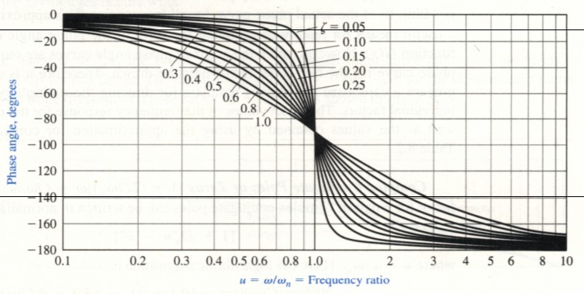
转折点 ω = ω_{n} 处的真实对数幅相频率特性
对数幅频特性的可能峰值
当
时，在
处，有最大幅值

Slide 16
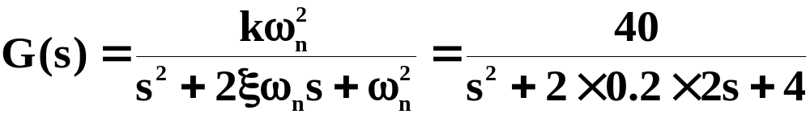
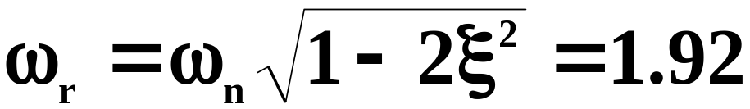
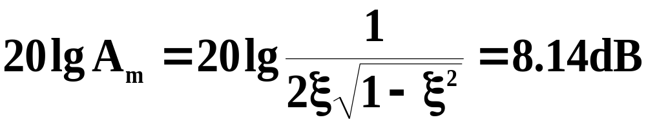
L(ω)dB
40
20
ω
0dB
0.1
0.2
1
2
10
20
100
-20
[-40]
-40

Slide 17
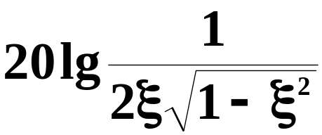
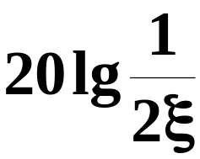
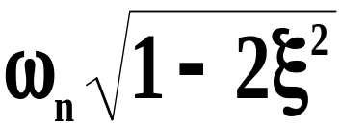
振荡环节再分析
k
ω
2
G
(s)
=
n
S
2
+
2
ξω
S
+
ω
2
n
n
(0＜ξ ＜0.707)
L(ω)dB
?
0＜ξ＜0.5
ξ= 0.5
20lgk
0.5＜ξ＜1
ω
0dB
ω_{r}
ω_{n}
ω_{n}
[-40]
ω =
r
友情提醒:φ (ω_{n})= - 90º

Slide 18








（4）积分环节
幅相频率特性
当 ω 从 0 向 +∞ 变化时，该频率特性在复平面上，表现为：从负无穷远开始，沿负虚轴，向坐标原点运动的射线。
对数频率特性
与 0 dB线的交点为
END

Slide 19






（5）其他典型环节与最基本环节的关系
A. “微分型环节” G_{d}(s) 与最基本环节 G(s) 的关系
由于
，所以
B. “非最小相位环节” G_{NON}(s) 与最基本环节 G(s) 的关系
由于
，所以
END

